Slide 1
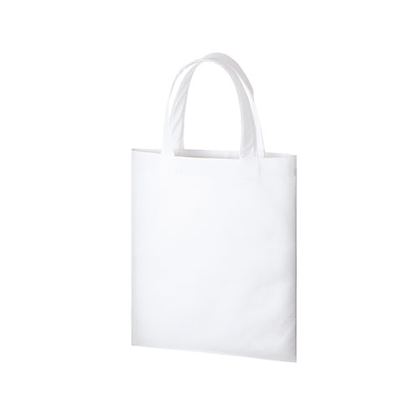
【提案書】
再生不織布A4フラットトート
特徴
展示会でのパンフレットや資料配布用に丁度良いA4サイズのフラットトートです。エコマーク認証付きの再生不織布を使用しており、サステナブルで地球環境にも優しいアイテムです。
納期
納期スペース
仕様
素材：不織布(PP)
サイズ：本体/約280×340(mm)・持ち手/約30×370(mm)
備考：エコマーク認定商品 【エコマーク認定第21101005号】
お見積
お見積りスペース

